Slide 1
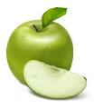

Slide 2
План урока
1. Учиться писать заглавную букву Я
2. Правильно Соединять букву я с
другими буквами
3. Поработаем со схемами
4. Учимся работать в парах

Slide 3
Найдите и подчеркните букву «Я»
Яше снятся якоря,
Снятся яхты
И моря.

Slide 4
В каких буквах есть этот элемент

Slide 5
Вставьте нужную букву . играю с котом. Лена и .на реки .кутии. Поспели сливы и .блоки.

Slide 6
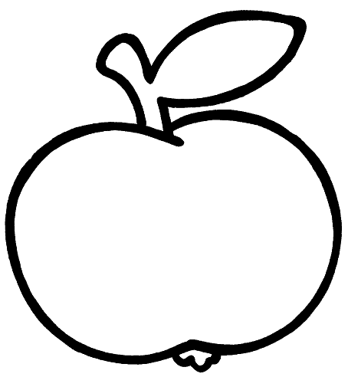
Заштрихуйте яблоко

